Slide 1


Lição 5. Um jovem sonhador
EBD. COM

Slide 2



Lições do canal Boa Semente

Slide 3
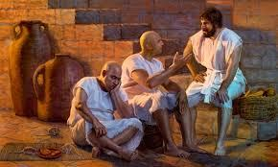
Texto de referência: Gênesis 41:9-13
Gênesis 37:6-9
(6) E disse-lhes: Ouvi, peço-vos, este sonho, que tenho sonhado:
(7) Eis que estávamos atando molhos no meio do campo, e eis que o meu molho se levantava, e também ficava em pé, e eis que os vossos molhos o rodeavam, e se inclinavam ao meu molho.
(8) Então lhe disseram seus irmãos: Tu, pois, deveras reinarás sobre nós? Tu deveras terás domínio sobre nós? Por isso ainda mais o odiavam por seus sonhos e por suas palavras.
(9) E teve José outro sonho, e o contou a seus irmãos, e disse: Eis que tive ainda outro sonho; e eis que o sol, e a lua, e onze estrelas se inclinavam a mim.
enforcado.
Esta Foto de Autor Desconhecido está licenciado em CC BY-NC

Slide 4

VERSÍCULO DO DIA
"Vinde, pois, agora, e matemo-lo, e lancemo-lo numa destas covas, e diremos: Uma fera o comeu; e veremos o que será dos seus sonhos." Gn 37.20
OBJETIVOS DA LIÇÃO
- Ensinar que os sonhos de Deus são maiores que os nossos;
- Aprender que devemos confiar nos propósitos de Deus para nós;
- Mostrar que os sonhos de Deus nos levarão a uma vida feliz e abençoada.
VERDADE APLICADA
Os sonhos de Deus têm tempo e hora marcados para acontecer.

Slide 5

INTRODUÇÃO
A história de José é sinônimo de sonhos: os sonhos o tiraram da casa de seus pais e a interpretação dos sonhos na prisão o levaram a presença de Faraó. Os sonhos de Deus em nossa vida devem ser inegociáveis. É uma questão de tempo para que todos eles se cumpram.
Ponto Chave
"Por mais que passemos por lutas e adversidades, precisamos crer nos sonhos de Deus para nós"

Slide 6

Dinâmica de grupo
Material: Pedaços de papel e caneta.
Desenvolvimento: Distribui-se um pedaço de papel para cada um.
Diz a todos o seguinte: Somos todos irmãos não é? Portanto, ninguém aqui vai ficar chateado se receber um castigo do irmão. Então vocês vão escolher uma pessoa, e dar um castigo a ela.
Isso será feito da seguinte forma: no papel deverá ser escrito o nome de quem vai dar o castigo, o castigo e o nome de quem vai realizar o castigo.
Após recolher todos os papéis o animador fala o desfecho da dinâmica:
Acontece que o feitiço virou contra o feiticeiro, portanto quem deu o castigo é que vai realizá-lo.
Obs: Caso a pessoa não queira realizar o castigo ela receberá um castigo do grupo todo.
Mensagem: O que não queremos para nós, não desejamos para os outros.

Slide 7


Hino sugerido

Slide 8
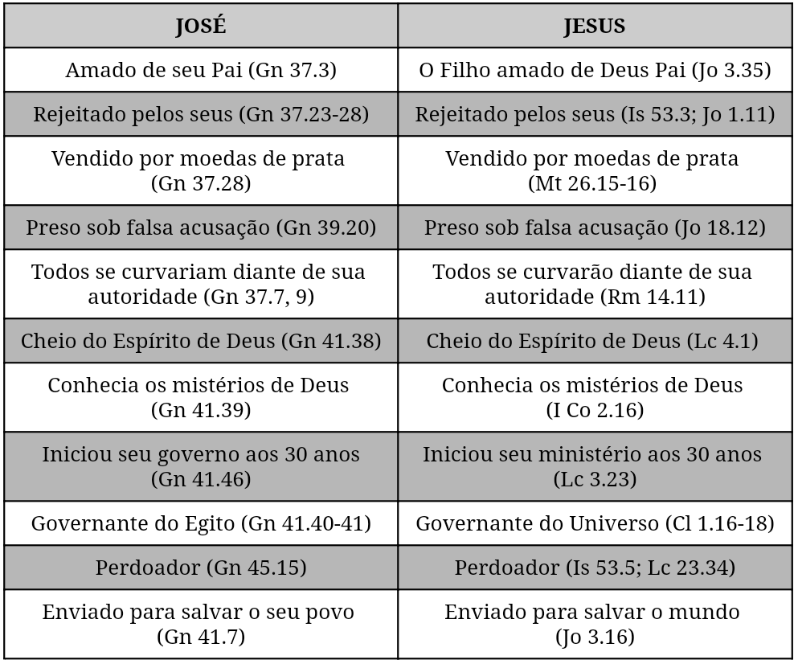

Aprofundando – José como um tipo de Cristo

Slide 9

1. . Os sonhos de Deus na vida de José
Os sonhos que José teve foram proféticos e dados por Deus. A narrativa de Gênesis não mostra os objetivos estabelecidos por José para sua vida mas, ele vivia na dependência de Deus, por isso, sabia que haviam propósitos divinos em sua vida

Slide 10
1.1 Os sonhos dos molhos
O primeiro sonho que é relatado em Gênesis 37.7-8, fala sobre os molhos de seus irmãos se inclinando sobre o molho de José, que estava de pé. Os irmãos de José não interpretaram este sonho na dimensão divina, o que gerou descontentamento e inveja.
#pontochave:
Por mais doloroso que seja o nosso caminho e a perseguição dos invejosos, os sonhos de Deus se cumprirão cabalmente.
OS CAMINHOS PELOS QUAIS JOSÉ PASSOU:
Da casa do pai à cisterna (Gn. 37:1-24),
Da cisterna ao mercado de escravos (Gn. 37:24-28),
Do mercado de escravos ao serviço na casa de Potifar (Gn. 37:28-36),
Do escravo livre ao escravo e prisioneiro (Gn. 39:1-20)
De prisioneiro à governador (Gn 40:1-41:41).

Slide 11

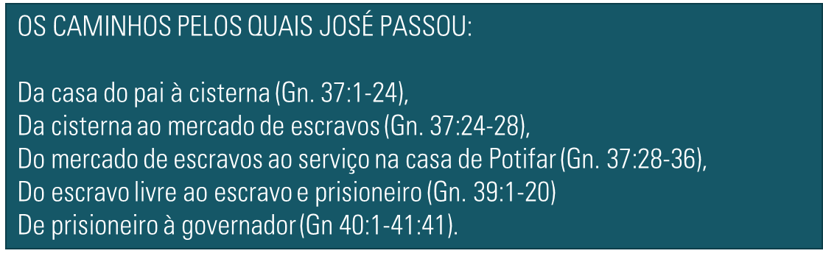
APROFUNDANDO!

Slide 12
1.2. O sonho com o sol, a lua e as estrelas
O segundo sonho que tivera o jovem sonhador mostrava que os astros luminares estavam se curvando ante a face de José (Gn 37.9). Por causa desse sonho seus irmãos se enfurecem.
3. Não basta sonhar (Gn. 37:19), é preciso não desistir dos sonhos.
Entre sonhar e a realização deste sonho, existem caminhos de provas a serem percorridos, onde etapas não podem ser queimadas. Caminhos pelos quais José passou:
(1) Ele passou pelo caminho da perseguição dentro da própria casa. (Os maiores desafios são os enfrentados dentro da própria casa Gn 37:8)
(2) Ele passou pelo caminho da traição em família. (Foi tratado como coisa Gn. 37:27)
(3) Ele passou pelo caminho da tentação no trabalho. (no melhor momento de sua vida na casa de Potifar, enfrentou a mais perigosa armadilha do diabo Gn. 39:7)
(4) Ele passou pelo caminho da calúnia. (Foi para o cárcere sem dever Gn. 39:14)
(5) Ele passou pelo caminho da ingratidão (Foi esquecido pelo amigo Gn. 40:32).
Refletindo
"Deus transforma choro em sorriso, dor em força, fraqueza em fé e sonhos em realidade". Desconhecido

Slide 13

2. Os descaminhos na vida de José
Em nossa jornada cristã, imaginamos uma caminhada tranquila e sem percalços mas, infelizmente esta não é a realidade. Assim como José, em nossa saga de fé, enfrentamos as provocações, as privações, as perdas e o desânimo, por isso, precisamos nos manter com o olhar fixo no autor da nossa fé.

Slide 14

2.1 De filho predileto a escravo no Egito
A vida de José muda drasticamente quando ele compartilha seus sonhos com seus familiares. Com dezessete anos de seus familiares. Com dezessete anos de idade, José após ter sido vendido se torna escravo em terra estranha e pagã.
Por um tempo José teria que aprender a lidar com as emoções, perdas e mentiras, pois um dia governaria a potente nação do Egito.

Slide 15
2.2. Acusado injustamente
Esta é uma etapa da vida de José em que vemos claramente o domínio de Deus sobre a história, pois um escravo é acusado de forçar relações sexuais com a mulher do capitão da guarda. Aquilo que estava ruim se tornou pior. O fato de não querer se deitar com a mulher de Potifar lhe rendeu uma pesada ficha criminal.
Humanamente falando, a história de José estava fadada ao fracasso e à morte mas, na ótica divina, era o último estágio antes do palácio.

Slide 16

Pense nisto!
Jesus declarou em João 16:33: “Tenho-vos dito isto, para que em mim tenhais paz; no mundo tereis aflições, mas tende bom ânimo, eu venci o mundo”. Hoje em dia tem sido pregado um falso evangelho que diz: “Vem para Jesus e todos os seus problemas acabarão”. Mas a verdade é que não há vitória sem batalha.

Slide 17

3. Os sonhos de Deus sempre se cumprem
Fazendo a conexão das passagens de Gênesis 37.2 e Gênesis 41.46, constatamos que houve um lapso de tempo de treze anos para que o sonho se tornasse realidade. Todos aqueles que sonham precisam ser provados pelo. Deus tem planos, propósitos e desígnio, e estes são revelados aos homens quando e como Ele quiser.

Slide 18
3.1. A realização de um Projeto Divino
José amanhece na prisão e nem imaginava como terminaria o seu dia. Após a interpretação dos sonhos de Faraó, Deus o exalta sobremaneira colocando-o como governador de todo o Egito. Ao se casar, seu primogênito recebe o nome, Manassés, que significa "aquele que está entregue ao esquecimento", demonstrando perdão e cura de seu passado, e o segundo filho recebe o nome de Efraim que significa "Deus me fez crescer na terra da minha aflição" (Gn 41.51-52).

Slide 19

3.2. A preservação de uma família
A fala de José aos seus irmãos mostra a compreensão do projeto de Deus na conservação de sua família (Gn 45.7). O projeto de Deus vai além do nosso entendimento. Os sonhos de Deus não visam o cumprimento de ambições humanas ou projetos egoístas e vingativos; Deus tem propósitos bem definidos em tudo que faz.

Slide 20

Eu aprendi que:
Nos momentos difíceis de nossa existência, precisamos confiar no Deus que realiza sonhos.

Slide 21

Conclusão
Os planos e propósitos de Deus para nossa vida além das expectativas e compreensão humana. Cabe a nós, vigiar, orar, viver em obediência a Deus e a Sua Palavra. E, quando os sonhos de Deus se realizarem em sua vida, muitos se curvarão diante da majestade do Senhor!

Slide 22





COMO AJUDAR?

Slide 23
Referencias bibliográficas
Revista Conectar+ jovens, Editora Betel domincal, 1º trimestre de 2021
http://www.adveracruzfranca.com.br/estudos.php?id=132

